Slide 1
Кристаллы В природе и Жизни человека

Slide 2
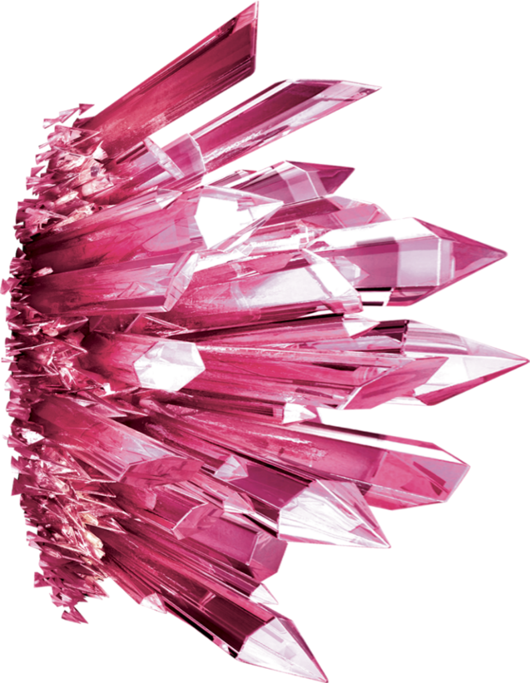
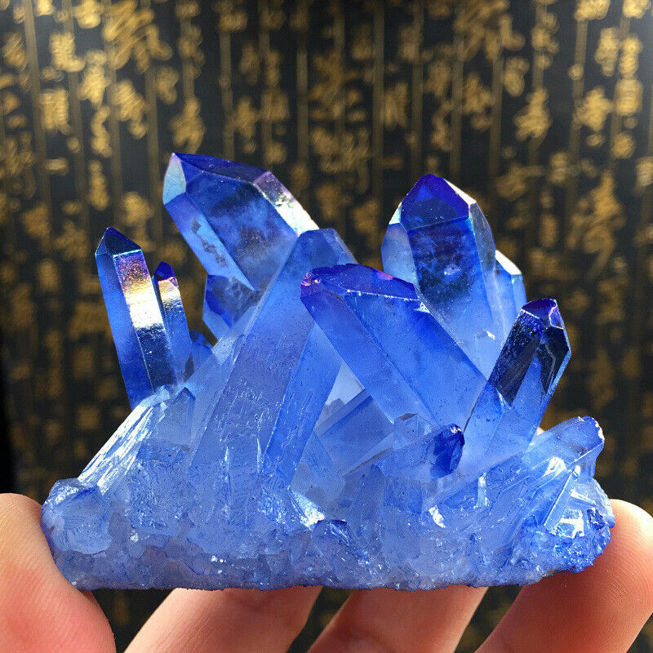
Кристаллы
Эти удивительные вещества, созданные природой, до такой степени стали частью нашей жизни, что, сталкиваясь с ними практически ежедневно, мы не всегда задумываемся об их происхождении. Каждому в жизни приходилось обращать внимание на белый налет в кастрюле или на дне стакана после испарения соленой воды или очень сладкого чая? Если внимательно рассмотреть этот налет под лупой, то можно увидеть очень мелкие кристаллики соли или сахара. Крупинки соли и сахара, песок и снежинки, минералы и драгоценные камни — вот далеко не полный список кристаллов.

Slide 3
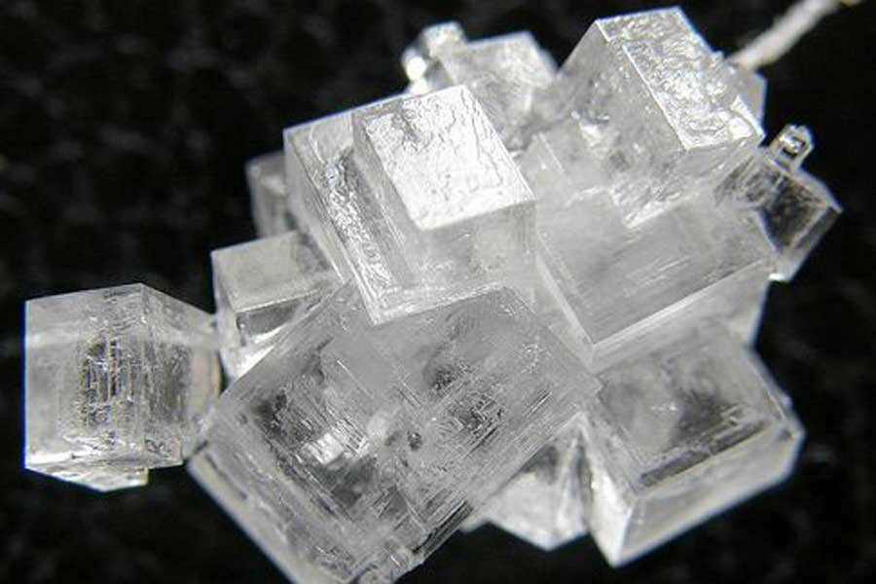
Что такое кристалл?
Кристалл — это твердое вещество, все мельчайшие частицы которого (молекулы, атомы или ионы) находятся в строго определенном, повторяющемся порядке. Именно такая структура позволяет формировать кристаллы уникальной формы.

Slide 4
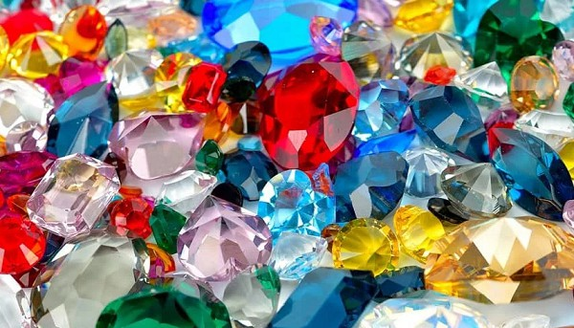
Почему у каждого кристалла своя форма?
Все кристаллы растут, но каждый из них растет со своей скоростью и в определенном направлении. Во время роста любого кристалла на его поверхности самопроизвольно образуются плоские грани, а сам кристалл принимает какую-либо геометрическую форму. Это означает, что грани кристалла растут в строго определенном направлении. Ученые неоднократно убеждались в этом в ходе следующего опыта. У стандартного кристалла геометрической формы они обрезали все углы, превратив его в шар, и поместили в раствор или расплав того же вещества.
Спустя некоторое время на поверхности шара стали образовываться ровные площадки граней кристалла. По мере роста граней площадки становились все больше и больше и постепенно соединились в многогранник неправильной формы. Чаще всего кристаллы вынужденно принимают такую форму. А происходит это потому, что одни грани растут быстрее других и мешают их свободному росту.

Slide 5
Как образуются кристаллы?
В недрах Земли находится магма, в процессе медленного остывания и затвердевания которой образуются кристаллы различных минералов с разным кристаллическим строением. Почему так происходит? Ты уже знаешь, что у каждого вещества своя температура плавления, или кристаллизации, или затвердевания. Поэтому все вещества, находящиеся в магме, затвердевают по очереди, в соответствии с той температурой, при которой они способны принять кристаллическую форму. Большинство из таких кристаллов является драгоценными камнями.

Slide 6
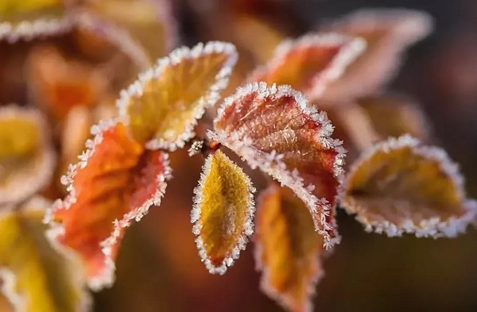
Что образовало эти кристаллы?

Slide 7
Образование, часто встречающихся, кристаллов.
Кристаллы также могут образовываться из пара. Так, например, пар, который ты выдыхаешь во время сильных морозов, превращается в небольшие белые хлопья. Во время первых осенних заморозков трава и ветви низкорослых кустарников могут покрыться удивительными кристаллами инея, который исчезает по мере повышения температуры.
Испарение из раствора — еще один способ образования кристаллов. Например, после испарения воды из насыщенного соляного раствора на дне емкости останутся кристаллы соли. Подобные процессы происходят и в природе. Под лучами жаркого летнего солнца вода в морях и соляных озерах начинает испаряться. Кристаллы соли сначала плавают на поверхности воды, а затем оседают на дно.

Slide 8

Применение кристаллов
Кристаллы находят довольно широкое применение в технике и быту.
Так, благодаря высочайшей твердости алмазы, природные и искусственные, используются в промышленности для изготовления высокопрочных режущих инструментов, специальных опорных элементов для особо точных хронометров и других приборов, а ограненные алмазы (бриллианты) считаются одними из самых дорогих драгоценных камней. Рубины также являются драгоценными камнями. Они, как и алмазы, широко применяются в часовой промышленности, на фабриках по изготовлению химического волокна.
Кристаллы кварца нашли применение в радиотехнике.

